Slide 1

PCA-RPCA简介
刘绍辉
shliu@hit.edu.cn
哈尔滨工业大学计算机科学与技术学院
2023春

Slide 2
Outline
维数灾难
PCA
LDA

Slide 3
Dimensionality Reduction
目的Goal
将高维样本数据嵌入到低维空间中，并保留大部分的本质信息
可视化，分类，视觉，NLP
分类
有监督的维数缩减：样本有类别标签
典型算法如LDA（Linear Discriminant Analysis）
无监督维数缩减：样本没有类别标签
典型算法如PCA（Principle Component Analysis）
线性和非线性维数缩减
FDA: Fisher Discriminant Analysis

Slide 4
Dimensionality Reduction
主成分分析（Principal Component Analysis,PCA)
线性判别分析（Linear Discriminant Analysis,LDA）
等距映射（Isomap）
局部线性嵌入（Locally Linear Embedding,LLE）
Laplacian 特征映射（Laplacian Eigenmaps）
局部保留投影（Local Preserving Projection,LPP）
局部切空间排列（Local Tangent Space Alignment,LTSA）
最大方差展开（ Maximum Variance Unfolding,MVU）
34种降维技术的matlab工具箱https://lvdmaaten.github.io/drtoolbox/
http://www.cad.zju.edu.cn/home/dengcai/Data/DimensionReduction.html
算法 | 线性 | 全局 | 监督 | 时间
PCA | √ | √ |  | 0.0321
LDA | √ | √ | √ | 0.0029
LPP | √ |  |  | 0.0966
Isomap |  | √ |  | 1.7073
LLE |  |  |  | 0.2308
Laplacian |  |  |  | 0.1393
LTSA |  |  |  | 0.3190
MVU |  | √ |  | 1.2065
一组三维数据（900样本）降到一维，应用八种算法的时间对比

Slide 5
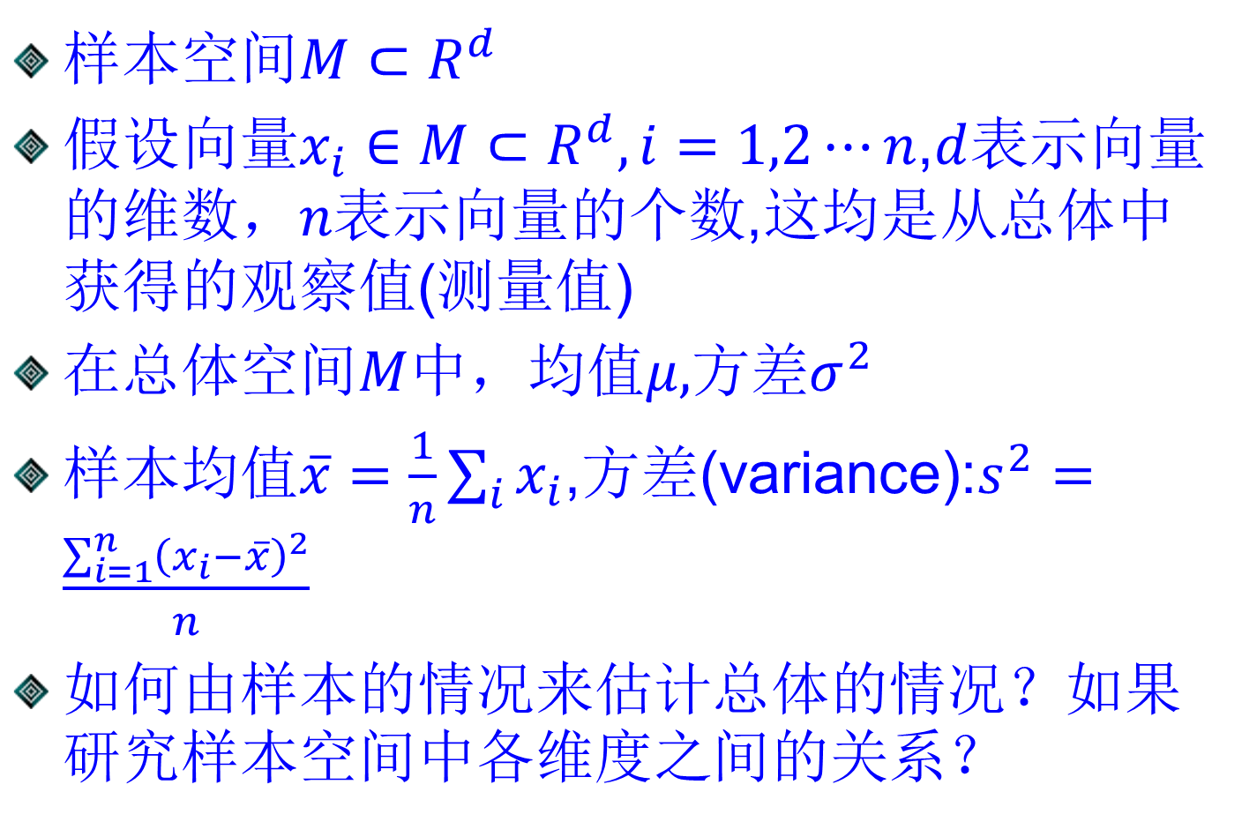
基本概念
样本空间$M⊂R^{d}$
假设向量$x_{i}∈M⊂R^{d},i=1,2⋯n$,$d$表示向量的维数，$n$表示向量的个数,这均是从总体中获得的观察值(测量值)
在总体空间$M$中，均值$μ,$方差$σ^{2}$
样本均值$\overline{x}=\frac{1}{n}\sum_{i}{x_{i}}$,方差(variance):$s^{2}=\frac{\sum_{i=1}^{n}{{\left(x_{i}−\overline{x}\right)}^{2}}}{n}$
如何由样本的情况来估计总体的情况？如果研究样本空间中各维度之间的关系？

Slide 6
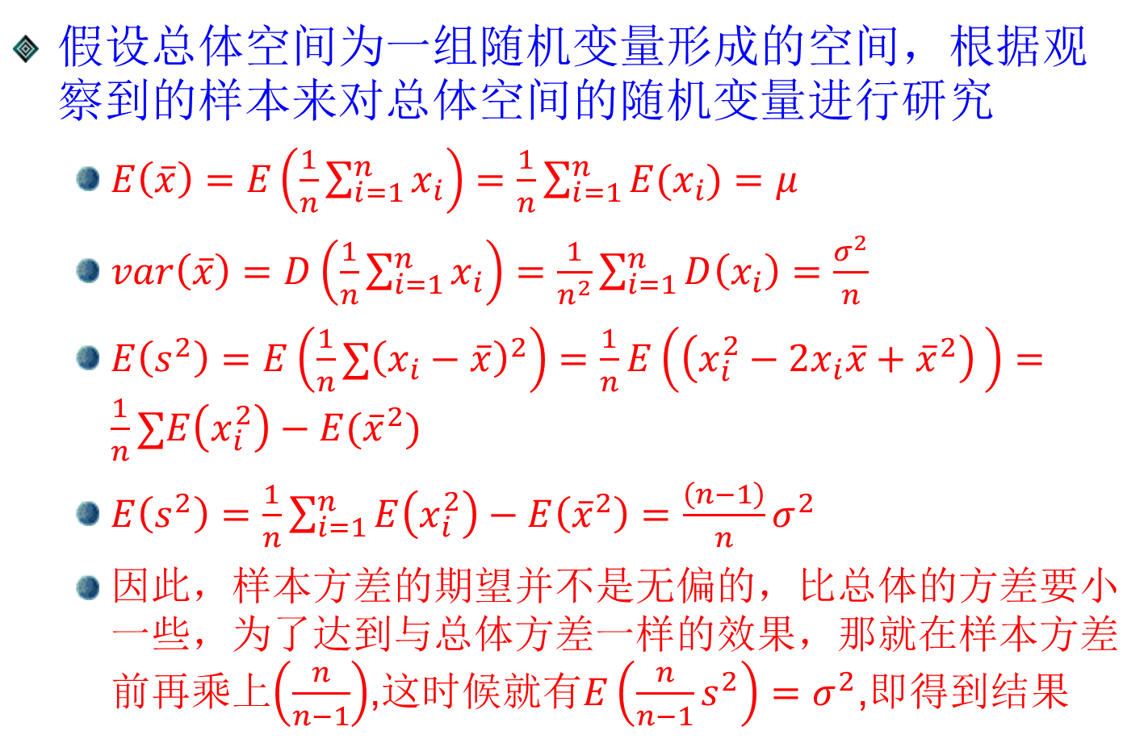
基本概念
假设总体空间为一组随机变量形成的空间，根据观察到的样本来对总体空间的随机变量进行研究
$E\left(\overline{x}\right)=E\left(\frac{1}{n}\sum_{i=1}^{n}{x_{i}}\right)=\frac{1}{n}\sum_{i=1}^{n}{E(x_{i})}=μ$
$var\left(\overline{x}\right)=D\left(\frac{1}{n}\sum_{i=1}^{n}{x_{i}}\right)=\frac{1}{n^{2}}\sum_{i=1}^{n}{D\left(x_{i}\right)=\frac{σ^{2}}{n}}$
$E\left(s^{2}\right)=E\left(\frac{1}{n}∑{\left(x_{i}−\overline{x}\right)}^{2}\right)=\frac{1}{n}E\left({\left(x_{i}^{2}−2x_{i}\overline{x}+{\overline{x}}^{2}\right)}^{ }\right)=\frac{1}{n}∑E\left(x_{i}^{2}\right)−E({\overline{x}}^{2})$
$E\left(s^{2}\right)=\frac{1}{n}\sum_{i=1}^{n}{E\left(x_{i}^{2}\right)−E\left({\overline{x}}^{2}\right)=\frac{\left(n−1\right)}{n}σ^{2}}$
因此，样本方差的期望并不是无偏的，比总体的方差要小一些，为了达到与总体方差一样的效果，那就在样本方差前再乘上$（\frac{n}{n−1}）$,这时候就有$E\left(\frac{n}{n−1}s^{2}\right)=σ^{2}$,即得到结果

Slide 7

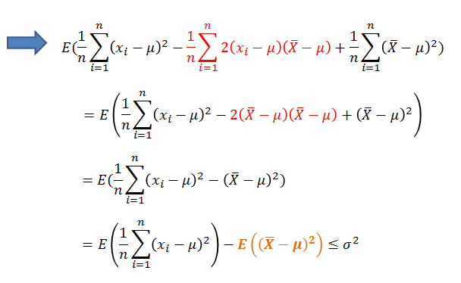
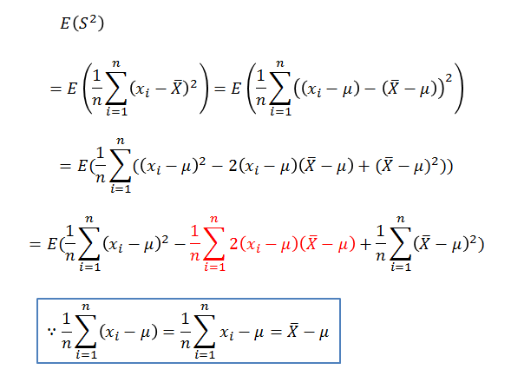


基本概念(注)
设样本均值，样本方差，总体均值，总体方差，如下公式

Slide 8
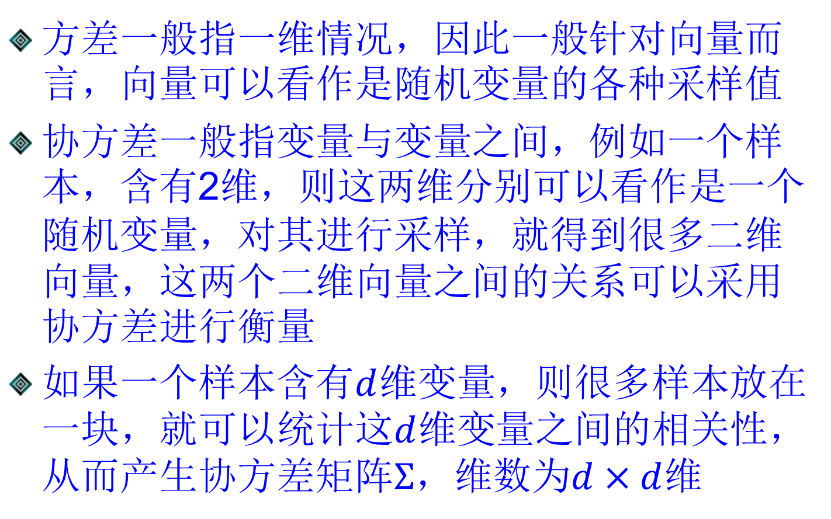
基本概念（注）
方差一般指一维情况，因此一般针对向量而言，向量可以看作是随机变量的各种采样值
协方差一般指变量与变量之间，例如一个样本，含有2维，则这两维分别可以看作是一个随机变量，对其进行采样，就得到很多二维向量，这两个二维向量之间的关系可以采用协方差进行衡量
如果一个样本含有$d$维变量，则很多样本放在一块，就可以统计这$d$维变量之间的相关性，从而产生协方差矩阵$Σ$，维数为$d×d$维

Slide 9
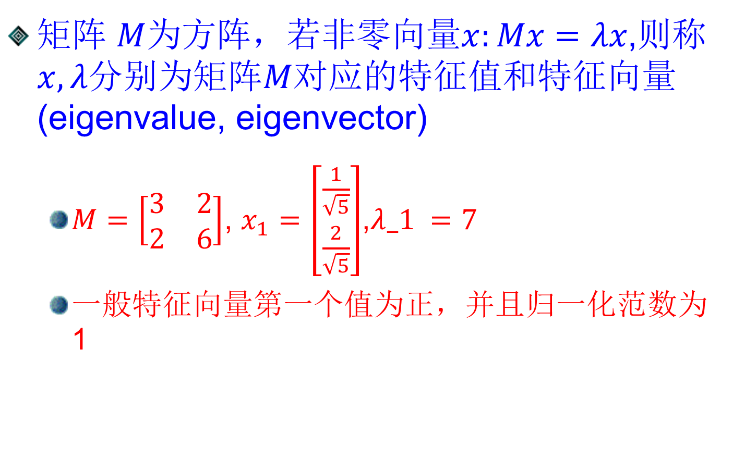
Dimensionality Reduction
矩阵 $M$为方阵，若非零向量$x:Mx=λx$,则称$x,λ$分别为矩阵$M$对应的特征值和特征向量(eigenvalue, eigenvector)
$M=\left[\begin{matrix}3 & 2 \\ 2 & 6\end{matrix}\right]$, $x_{1}=\left[\begin{matrix}\frac{1}{\sqrt{5}} \\ \frac{2}{\sqrt{5}}\end{matrix}\right]$,$λ_1 =7$
一般特征向量第一个值为正，并且归一化范数为1

Slide 10

若$A=\left(\begin{matrix}3 & 1 \\ 1 & 2\end{matrix}\right)$,$x=\left(\begin{matrix}x_{1} \\ x_{2}\end{matrix}\right),x_{1}^{2}+x_{2}^{2}=1$,则$Ax$会发生什么现象？

Slide 11
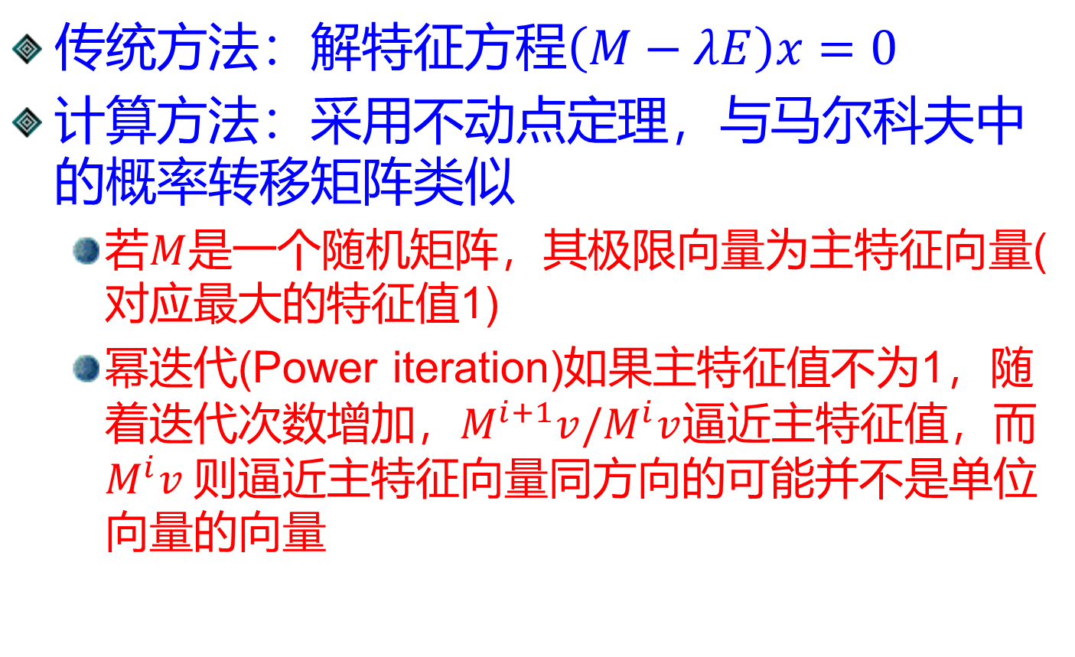
计算特征值和特征向量
传统方法：解特征方程$\left(M−λE\right)x=0$
计算方法：采用不动点定理，与马尔科夫中的概率转移矩阵类似
若$M$是一个随机矩阵，其极限向量为主特征向量(对应最大的特征值1)
幂迭代(Power iteration)如果主特征值不为1，随着迭代次数增加，$M^{i+1}v/M^{i}v$逼近主特征值，而$M^{i}v$则逼近主特征向量同方向的可能并不是单位向量的向量

Slide 12
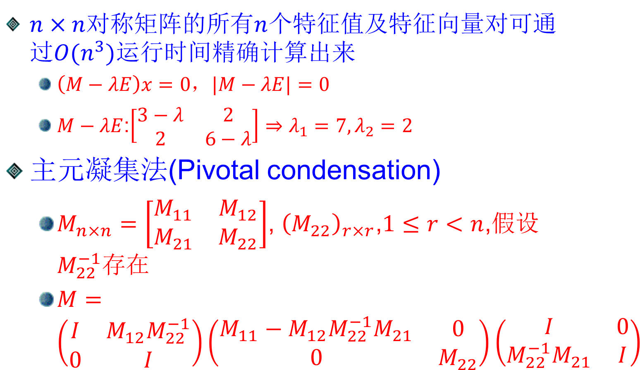
特征值和特征向量的计算
$n×n$对称矩阵的所有$n$个特征值及特征向量对可通过$O(n^{3})$运行时间精确计算出来
$\left(M−λE\right)x=0$，$|M−λE|=0$
$M−λE$:$\left[\begin{matrix}3−λ & 2 \\ 2 & 6−λ\end{matrix}\right]⇒λ_{1}=7,λ_{2}=2$
主元凝集法(Pivotal condensation)
$M_{n×n}=\left[\begin{matrix}M_{11} & M_{12} \\ M_{21} & M_{22}\end{matrix}\right]$, ${\left(M_{22}\right)}_{r×r}$,$1≤r<n$,假设$M_{22}^{−1}$存在
$M=\left(\begin{matrix}I & M_{12}M_{22}^{−1} \\ 0 & I\end{matrix}\right)\left(\begin{matrix}M_{11}−M_{12}M_{22}^{−1}M_{21} & 0 \\ 0 & M_{22}\end{matrix}\right)\left(\begin{matrix}I & 0 \\ M_{22}^{−1}M_{21} & I\end{matrix}\right)$

Slide 13
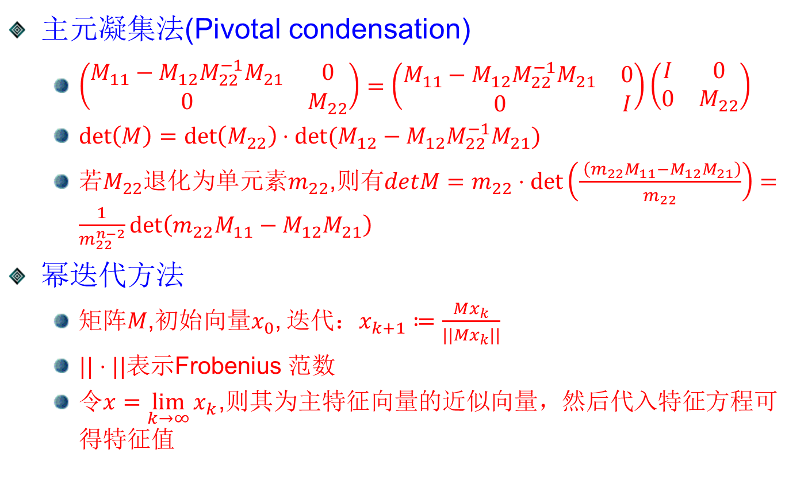
特征值和特征向量的计算
主元凝集法(Pivotal condensation)
$\left(\begin{matrix}M_{11}−M_{12}M_{22}^{−1}M_{21} & 0 \\ 0 & M_{22}\end{matrix}\right)=\left(\begin{matrix}M_{11}−M_{12}M_{22}^{−1}M_{21} & 0 \\ 0 & I\end{matrix}\right)\left(\begin{matrix}I & 0 \\ 0 & M_{22}\end{matrix}\right)$
$\det\left(M\right)=\det\left(M_{22}\right)⋅det⁡(M_{12}−M_{12}M_{22}^{−1}M_{21})$
若$M_{22}$退化为单元素$m_{22}$,则有$detM=m_{22}⋅\det\left(\frac{\left(m_{22}M_{11}−M_{12}M_{21}\right)}{m_{22}}\right)=\frac{1}{m_{22}^{n−2}}\det\left(m_{22}M_{11}−M_{12}M_{21}\right)$
幂迭代方法
矩阵$M$,初始向量$x_{0}$, 迭代：$x_{k+1}≔\frac{Mx_{k}}{||Mx_{k}||}$
$||⋅||$表示Frobenius 范数
令$x=\lim_{k→∞}{x_{k}}$,则其为主特征向量的近似向量，然后代入特征方程可得特征值

Slide 14
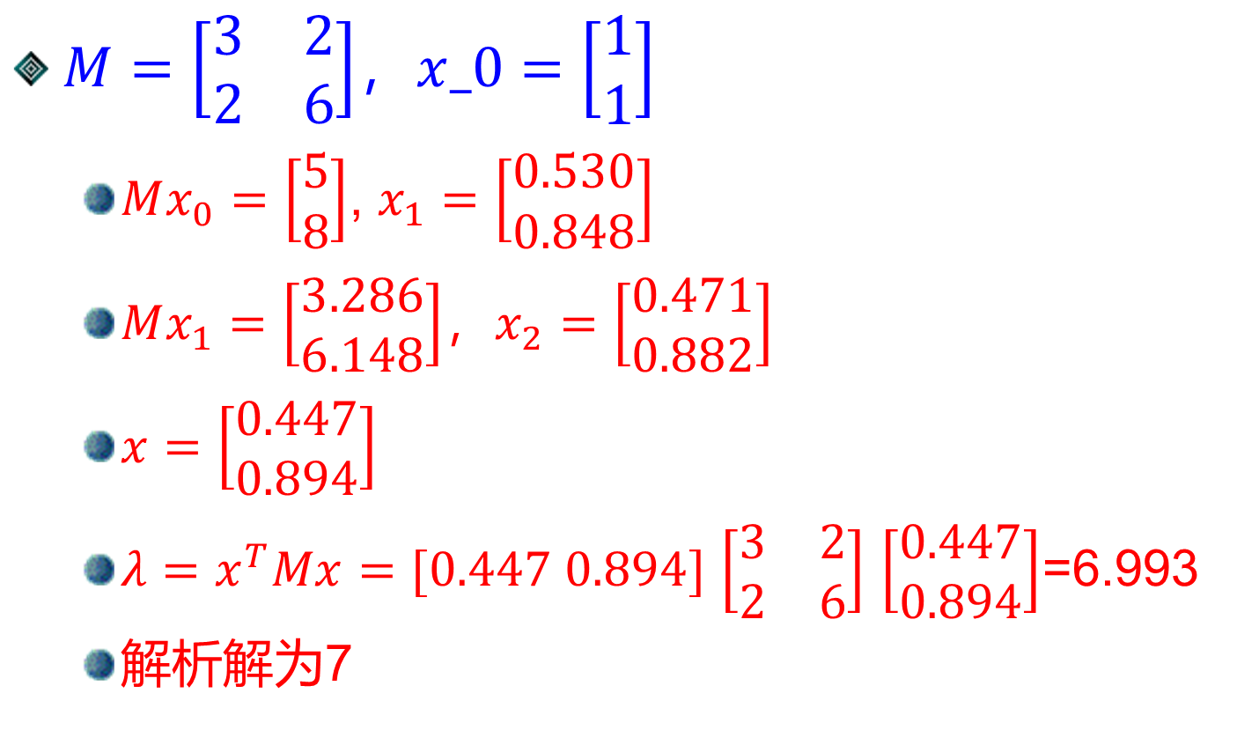
特征值和特征向量的计算
$M=\left[\begin{matrix}3 & 2 \\ 2 & 6\end{matrix}\right]$，$x_0=\left[\begin{matrix}1 \\ 1\end{matrix}\right]$
$Mx_{0}=\left[\begin{matrix}5 \\ 8\end{matrix}\right]$, $x_{1}=\left[\begin{matrix}0.530 \\ 0.848\end{matrix}\right]$
$Mx_{1}=\left[\begin{matrix}3.286 \\ 6.148\end{matrix}\right]$，$x_{2}=\left[\begin{matrix}0.471 \\ 0.882\end{matrix}\right]$
$x=\left[\begin{matrix}0.447 \\ 0.894\end{matrix}\right]$
$λ=x^{T}Mx=[0.447 0.894]$ $\left[\begin{matrix}3 & 2 \\ 2 & 6\end{matrix}\right]$ $\left[\begin{matrix}0.447 \\ 0.894\end{matrix}\right]$=6.993
解析解为7

Slide 15
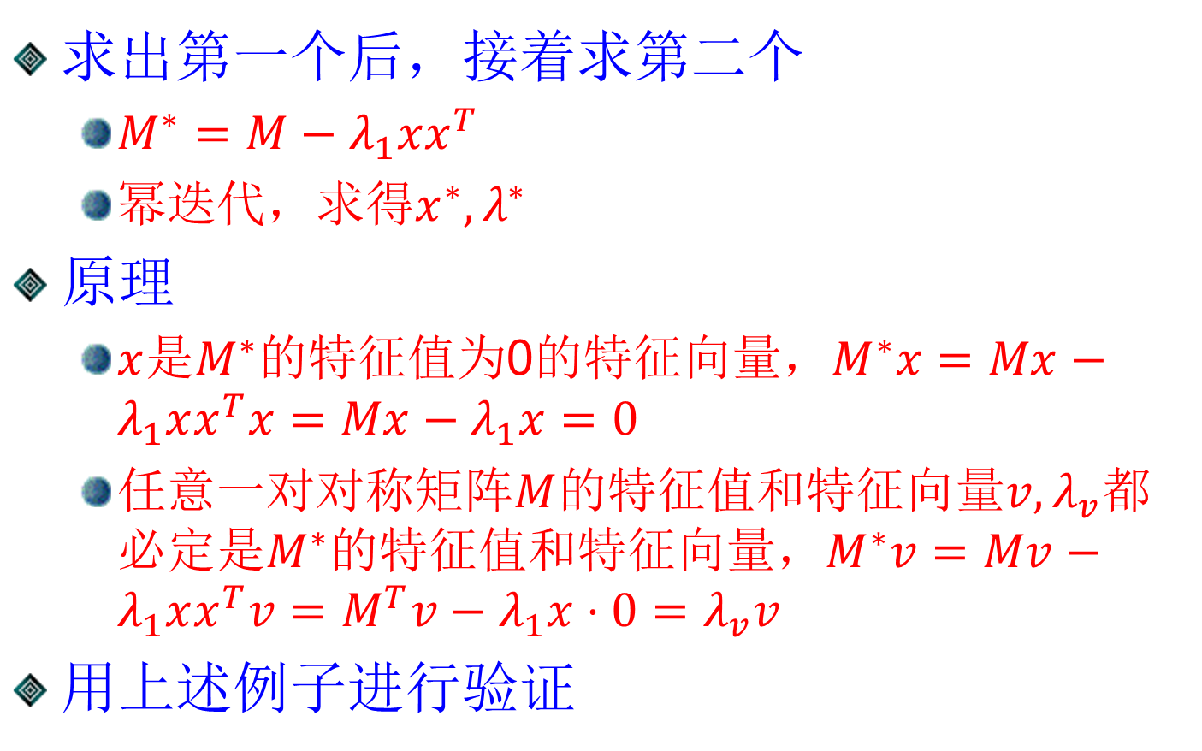
特征值和特征向量的计算
求出第一个后，接着求第二个
$M^{∗}=M−λ_{1}xx^{T}$
幂迭代，求得$x^{∗},λ^{∗}$
原理
$x$是$M^{∗}$的特征值为0的特征向量，$M^{∗}x=Mx−λ_{1}xx^{T}x=Mx−λ_{1}x=0$
任意一对对称矩阵$M$的特征值和特征向量$v,λ_{v}$都必定是$M^{∗}$的特征值和特征向量，$M^{∗}v=Mv−λ_{1}xx^{T}v=M^{T}v−λ_{1}x⋅0=λ_{v}v$
用上述例子进行验证

Slide 16
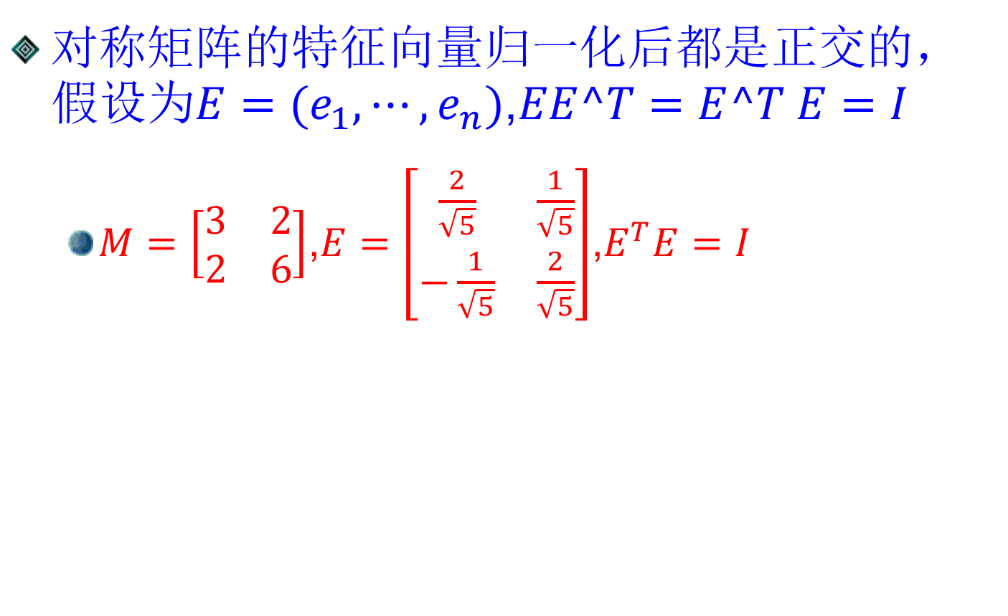
矩阵的特征向量
对称矩阵的特征向量归一化后都是正交的，假设为$E=(e_{1},⋯,e_{n})$,$EE^T=E^T E=I$
$M=\left[\begin{matrix}3 & 2 \\ 2 & 6\end{matrix}\right]$,$E=\left[\begin{matrix}\frac{2}{\sqrt{5}} & \frac{1}{\sqrt{5}} \\ −\frac{1}{\sqrt{5}} & \frac{2}{\sqrt{5}}\end{matrix}\right]$,$E^{T}E=I$

Slide 17
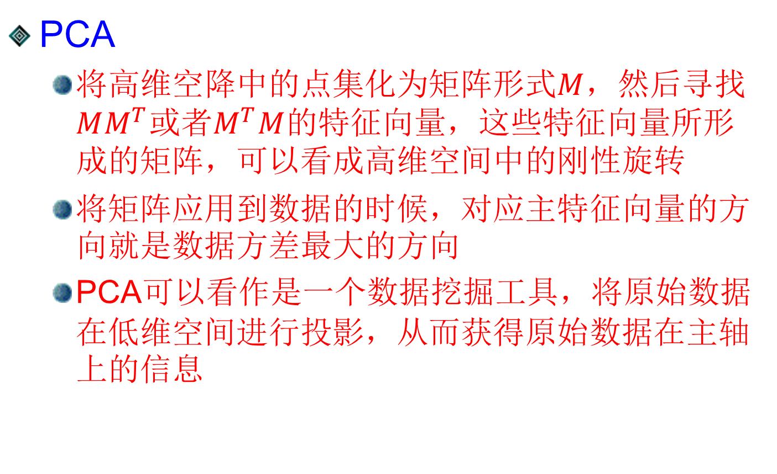
Principal-Component Analysis
PCA
将高维空降中的点集化为矩阵形式$M$，然后寻找$MM^{T}$或者$M^{T}M$的特征向量，这些特征向量所形成的矩阵，可以看成高维空间中的刚性旋转
将矩阵应用到数据的时候，对应主特征向量的方向就是数据方差最大的方向
PCA可以看作是一个数据挖掘工具，将原始数据在低维空间进行投影，从而获得原始数据在主轴上的信息

Slide 18
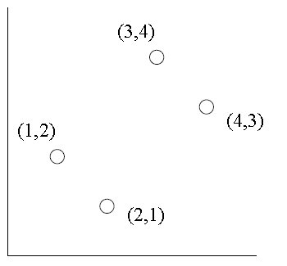
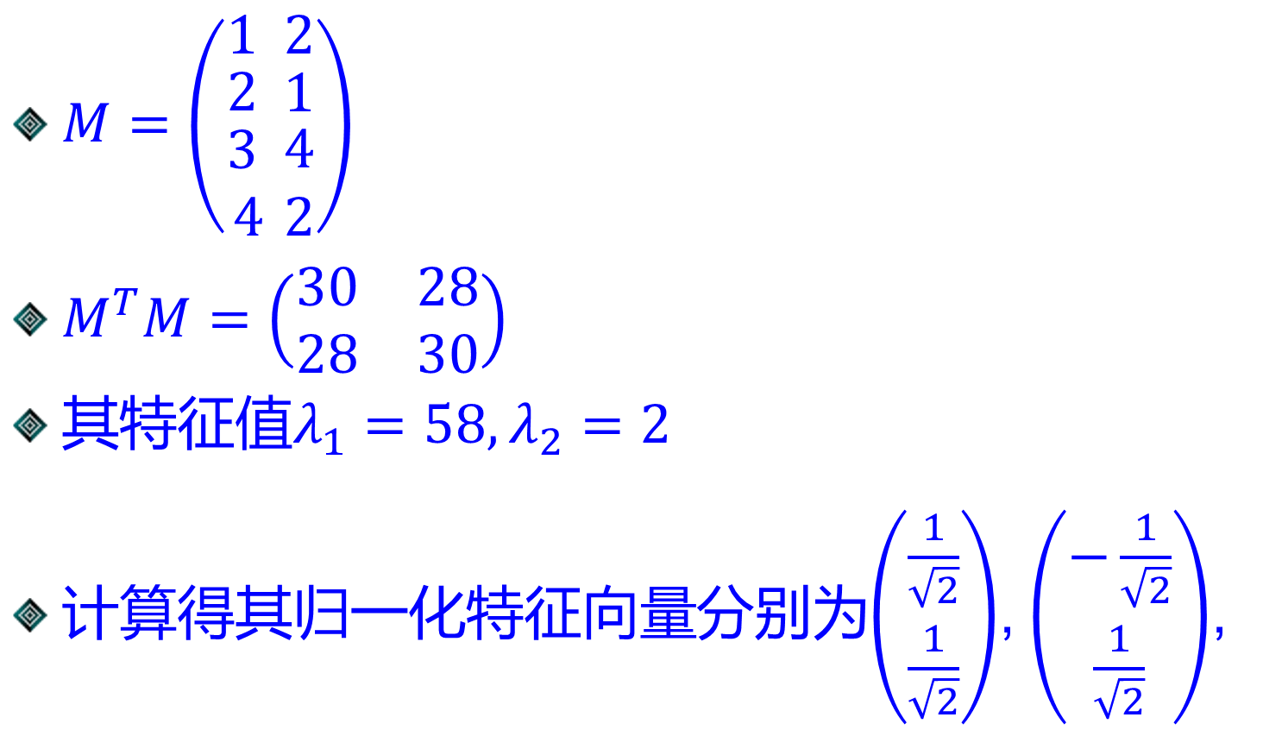
PCA
$M=\left(\begin{matrix}1 \\ \begin{matrix}2 \\ \begin{matrix}3 \\ 4 \end{matrix}\end{matrix}\end{matrix}\begin{matrix}2 \\ \begin{matrix}1 \\ \begin{matrix}4 \\ 2\end{matrix}\end{matrix}\end{matrix}\right)$
$M^{T}M=\left(\begin{matrix}30 & 28 \\ 28 & 30\end{matrix}\right)$
其特征值$λ_{1}=58,λ_{2}=2$
计算得其归一化特征向量分别为$\left(\begin{matrix}\frac{1}{\sqrt{2}} \\ \frac{1}{\sqrt{2}}\end{matrix}\right)$, $\left(\begin{matrix}−\frac{1}{\sqrt{2}} \\ \frac{1}{\sqrt{2}}\end{matrix}\right)$,

Slide 19
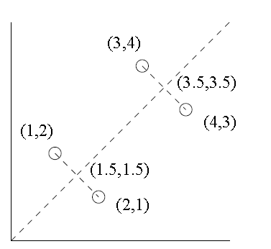
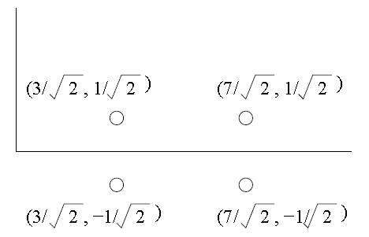

PCA
$E=\left(\begin{matrix}1/\sqrt{2} & −1/\sqrt{2} \\ 1/\sqrt{2} & 1/\sqrt{2}\end{matrix}\right)$
则$ME=\left(\begin{matrix}1 \\ \begin{matrix}2 \\ \begin{matrix}3 \\ 4\end{matrix}\end{matrix}\end{matrix}\begin{matrix}2 \\ \begin{matrix}1 \\ \begin{matrix}4 \\ 2\end{matrix}\end{matrix}\end{matrix}\right)$ $\left(\begin{matrix}1/\sqrt{2} & −1/\sqrt{2} \\ 1/\sqrt{2} & 1/\sqrt{2}\end{matrix}\right)=$ $\left(\begin{matrix}\begin{matrix}3/\sqrt{2} \\ 3/\sqrt{2} \\ \begin{matrix}7/\sqrt{2} \\ 7/\sqrt{2}\end{matrix}\end{matrix} & \begin{matrix}1/\sqrt{2} \\ −1/\sqrt{2} \\ \begin{matrix}1/\sqrt{2} \\ −1/\sqrt{2}\end{matrix}\end{matrix}\end{matrix}\right)$

Slide 20
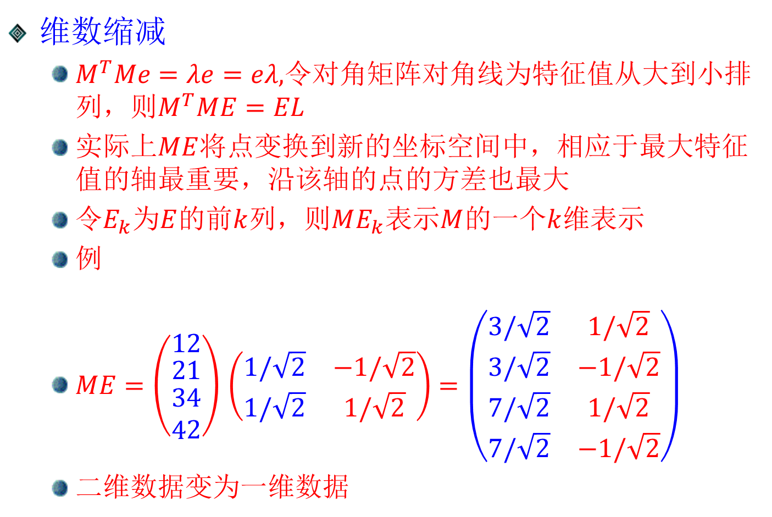
PCA
维数缩减
$M^{T}Me=λe=eλ,$令对角矩阵对角线为特征值从大到小排列，则$M^{T}ME=EL$
实际上$ME$将点变换到新的坐标空间中，相应于最大特征值的轴最重要，沿该轴的点的方差也最大
令$E_{k}$为$E$的前$k$列，则$ME_{k}$表示$M$的一个$k$维表示
例
$ME=\left(\begin{matrix}1 \\ \begin{matrix}2 \\ \begin{matrix}3 \\ 4\end{matrix}\end{matrix}\end{matrix}\begin{matrix}2 \\ \begin{matrix}1 \\ \begin{matrix}4 \\ 2\end{matrix}\end{matrix}\end{matrix}\right)$ $\left(\begin{matrix}1/\sqrt{2} & −1/\sqrt{2} \\ 1/\sqrt{2} & 1/\sqrt{2}\end{matrix}\right)=$ $\left(\begin{matrix}\begin{matrix}3/\sqrt{2} \\ 3/\sqrt{2} \\ \begin{matrix}7/\sqrt{2} \\ 7/\sqrt{2}\end{matrix}\end{matrix} & \begin{matrix}1/\sqrt{2} \\ −1/\sqrt{2} \\ \begin{matrix}1/\sqrt{2} \\ −1/\sqrt{2}\end{matrix}\end{matrix}\end{matrix}\right)$
二维数据变为一维数据

Slide 21
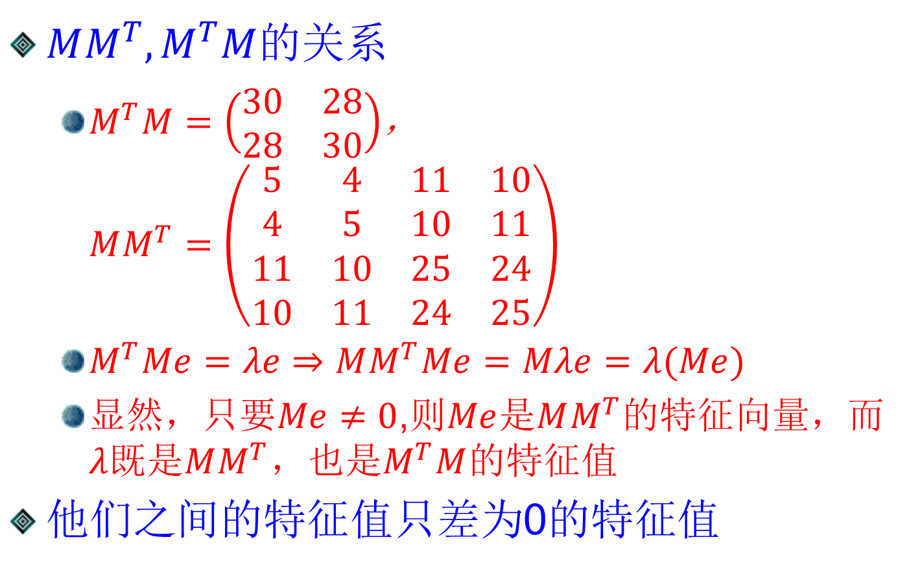
PCA
$MM^{T}, M^{T}M$的关系
$M^{T}M=\left(\begin{matrix}30 & 28 \\ 28 & 30\end{matrix}\right)$， $MM^{T}=\left(\begin{matrix}5 & 4 & 11 & 10 \\ 4 & 5 & 10 & 11 \\ 11 & 10 & 25 & 24 \\ 10 & 11 & 24 & 25\end{matrix}\right)$
$M^{T}Me=λe⇒MM^{T}Me=Mλe=λ(Me)$
显然，只要$Me≠0$,则$Me$是$MM^{T}$的特征向量，而$λ$既是$MM^{T}$，也是$M^{T}M$的特征值
他们之间的特征值只差为0的特征值

Slide 22
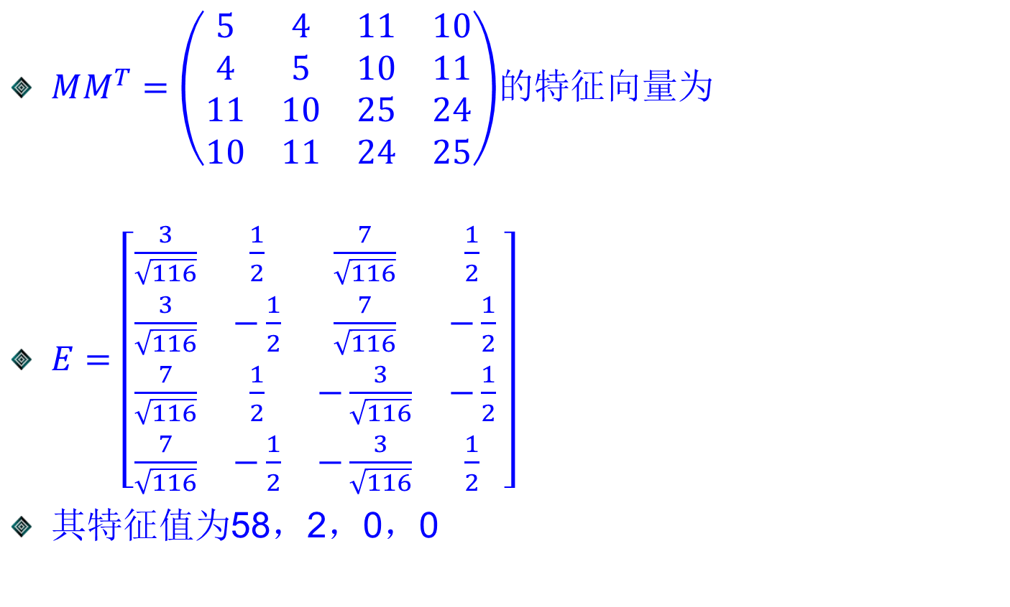
PCA
$MM^{T}=\left(\begin{matrix}5 & 4 & 11 & 10 \\ 4 & 5 & 10 & 11 \\ 11 & 10 & 25 & 24 \\ 10 & 11 & 24 & 25\end{matrix}\right)$的特征向量为
$E=\left[\begin{matrix}\frac{3}{\sqrt{116}} & \frac{1}{2} & \frac{7}{\sqrt{116}} & \frac{1}{2} \\ \frac{3}{\sqrt{116}} & −\frac{1}{2} & \frac{7}{\sqrt{116}} & −\frac{1}{2} \\ \frac{7}{\sqrt{116}} & \frac{1}{2} & −\frac{3}{\sqrt{116}} & −\frac{1}{2} \\ \frac{7}{\sqrt{116}} & −\frac{1}{2} & −\frac{3}{\sqrt{116}} & \frac{1}{2}\end{matrix} \right]$
其特征值为58，2，0，0

Slide 23
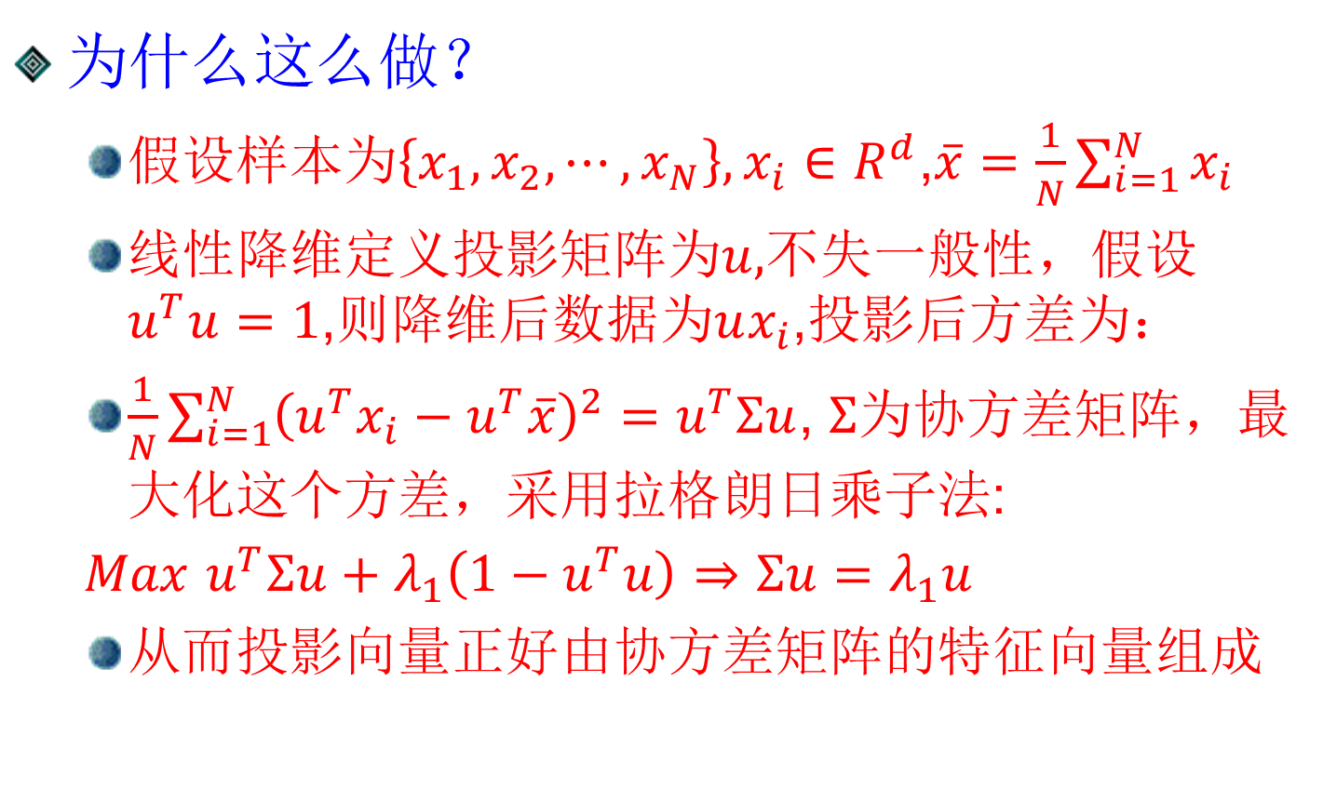
PCA
为什么这么做？
假设样本为$\left\{x_{1},x_{2},⋯,x_{N}\right\},x_{i}∈R^{d}$,$\overline{x}=\frac{1}{N}\sum_{i=1}^{N}{x_{i}}$
线性降维定义投影矩阵为$u,$不失一般性，假设$u^{T}u=1$,则降维后数据为$ux_{i}$,投影后方差为：
$\frac{1}{N}\sum_{i=1}^{N}{{\left(u^{T}x_{i}−u^{T}\overline{x}\right)}^{2}=u^{T}Σu}$, $Σ$为协方差矩阵，最大化这个方差，采用拉格朗日乘子法:
$Max$ $u^{T}Σu+λ_{1}\left(1−u^{T}u\right)⇒Σu=λ_{1}u$
从而投影向量正好由协方差矩阵的特征向量组成

Slide 24
PCA的一些应用实例及分析
在优化算法中的应用
秩一、秩二校正
在人脸识别中的应用
特征脸-pca（demo）
https://www.cl.cam.ac.uk/research/dtg/attarchive/facedatabase.html

Slide 25
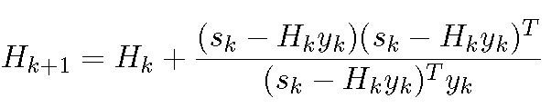
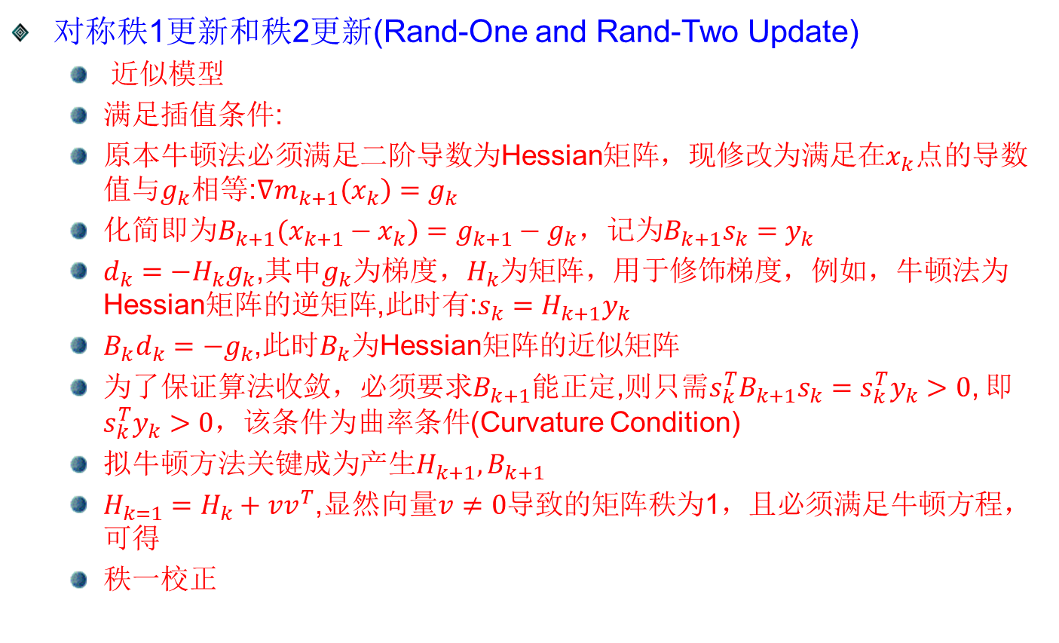
PCA
对称秩1更新和秩2更新(Rand-One and Rand-Two Update)
近似模型
满足插值条件:
原本牛顿法必须满足二阶导数为Hessian矩阵，现修改为满足在$x_{k}$点的导数值与$g_{k}$相等:$∇m_{k+1}\left(x_{k}\right)=g_{k}$
化简即为$B_{k+1}(x_{k+1}−x_{k})=g_{k+1}−g_{k}$，记为$B_{k+1}s_{k}=y_{k}$
$d_{k}=−H_{k}g_{k}$,其中$g_{k}$为梯度，$H_{k}$为矩阵，用于修饰梯度，例如，牛顿法为Hessian矩阵的逆矩阵,此时有:$s_{k}=H_{k+1}y_{k}$
$B_{k}d_{k}=−g_{k}$,此时$B_{k}$为Hessian矩阵的近似矩阵
为了保证算法收敛，必须要求$B_{k+1}$能正定,则只需$s_{k}^{T}B_{k+1}s_{k}=s_{k}^{T}y_{k}>0$, 即$s_{k}^{T}y_{k}>0$，该条件为曲率条件(Curvature Condition)
拟牛顿方法关键成为产生$H_{k+1},B_{k+1}$
$H_{k=1}=H_{k}+vv^{T}$,显然向量$v≠0$导致的矩阵秩为1，且必须满足牛顿方程，可得
秩一校正

Slide 26

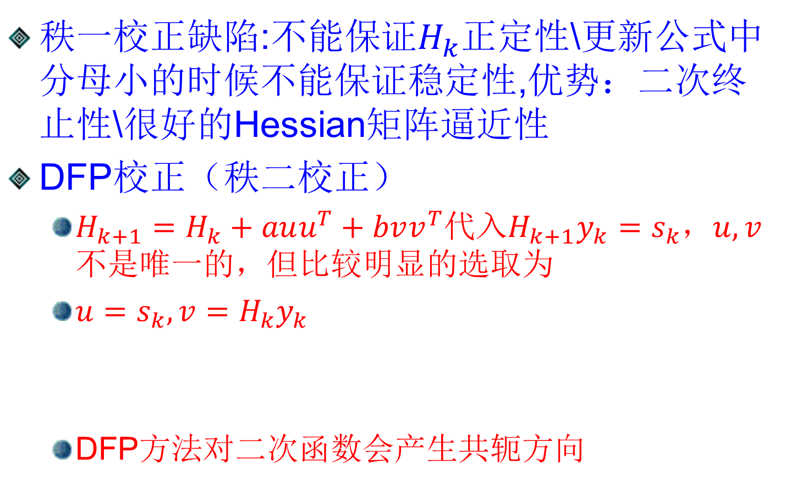
PCA
秩一校正缺陷:不能保证$H_{k}$正定性\更新公式中分母小的时候不能保证稳定性,优势：二次终止性\很好的Hessian矩阵逼近性
DFP校正（秩二校正）
$H_{k+1}=H_{k}+auu^{T}+bvv^{T}$代入$H_{k+1}y_{k}=s_{k}$，$u,v$不是唯一的，但比较明显的选取为
$u=s_{k},v=H_{k}y_{k}$
DFP方法对二次函数会产生共轭方向

Slide 27
PCA
https://github.com/topics/principal-component-analysis-pca
Robust-PCA
https://github.com/dlaptev/RobustPCA
Learned Robust PCA: A Scalable Deep Unfolding Approach for High-Dimensional Outlier Detection

Slide 28
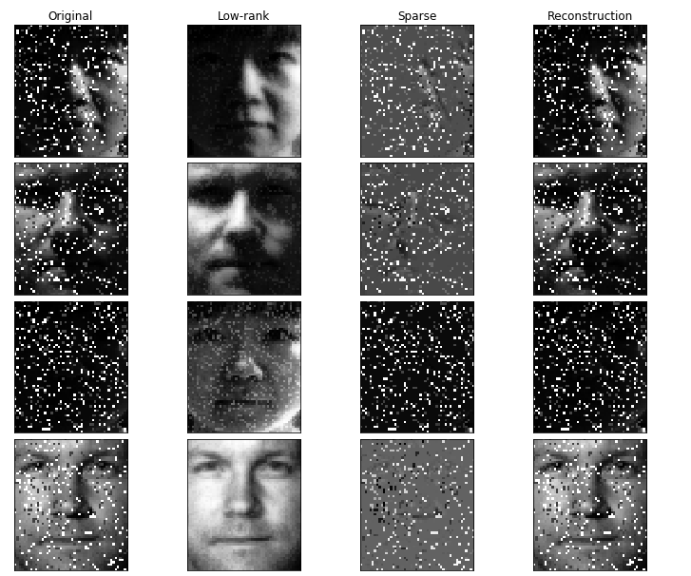
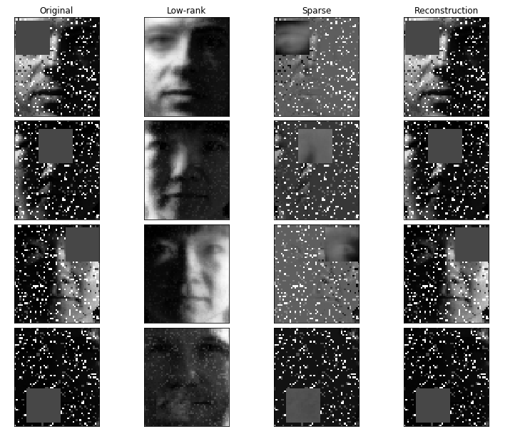
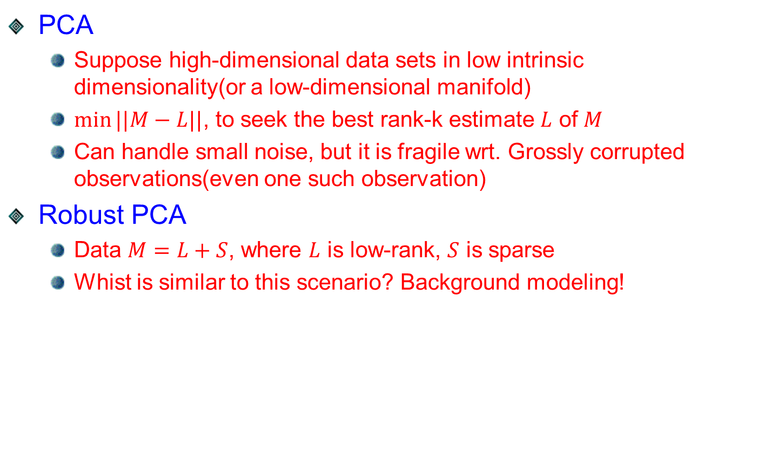
Robust-PCA
PCA
Suppose high-dimensional data sets in low intrinsic dimensionality(or a low-dimensional manifold)
$\min{||M−L||}$, to seek the best rank-k estimate $L$ of $M$
Can handle small noise, but it is fragile wrt. Grossly corrupted observations(even one such observation)
Robust PCA
Data $M=L+S$, where $L$ is low-rank, $S$ is sparse
Whist is similar to this scenario? Background modeling!

Slide 29
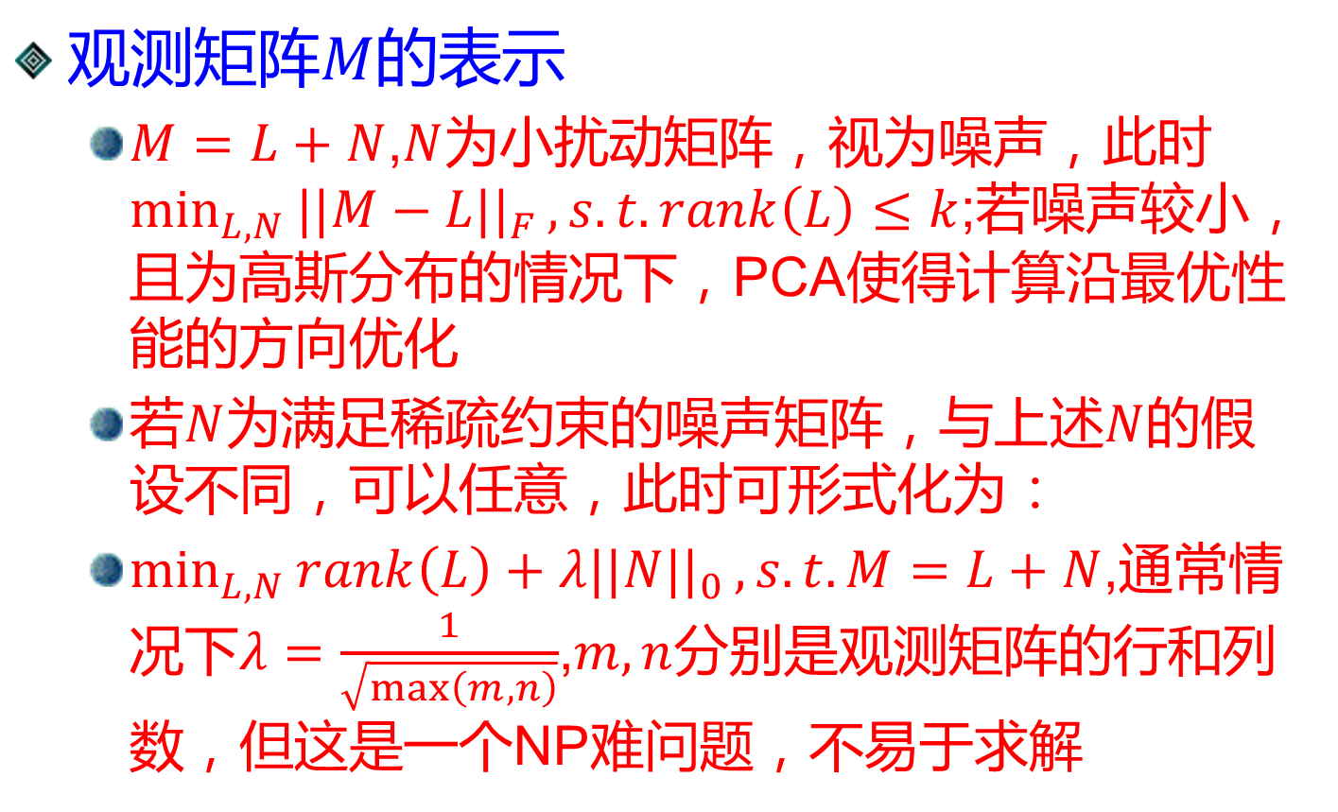
RPCA
观测矩阵$M$的表示
$M=L+N$,$N$为小扰动矩阵，视为噪声，此时$\min_{L,N}{||M−L||_{F}},s.t. rank\left(L\right)≤k$;若噪声较小，且为高斯分布的情况下，PCA使得计算沿最优性能的方向优化
若$N$为满足稀疏约束的噪声矩阵，与上述$N$的假设不同，可以任意，此时可形式化为：
$\min_{L,N}{rank\left(L\right)+λ||N||_{0}}, s.t. M=L+N$,通常情况下$λ=\frac{1}{\sqrt{\max\left(m,n\right)}}$,$m,n$分别是观测矩阵的行和列数，但这是一个NP难问题，不易于求解

Slide 30
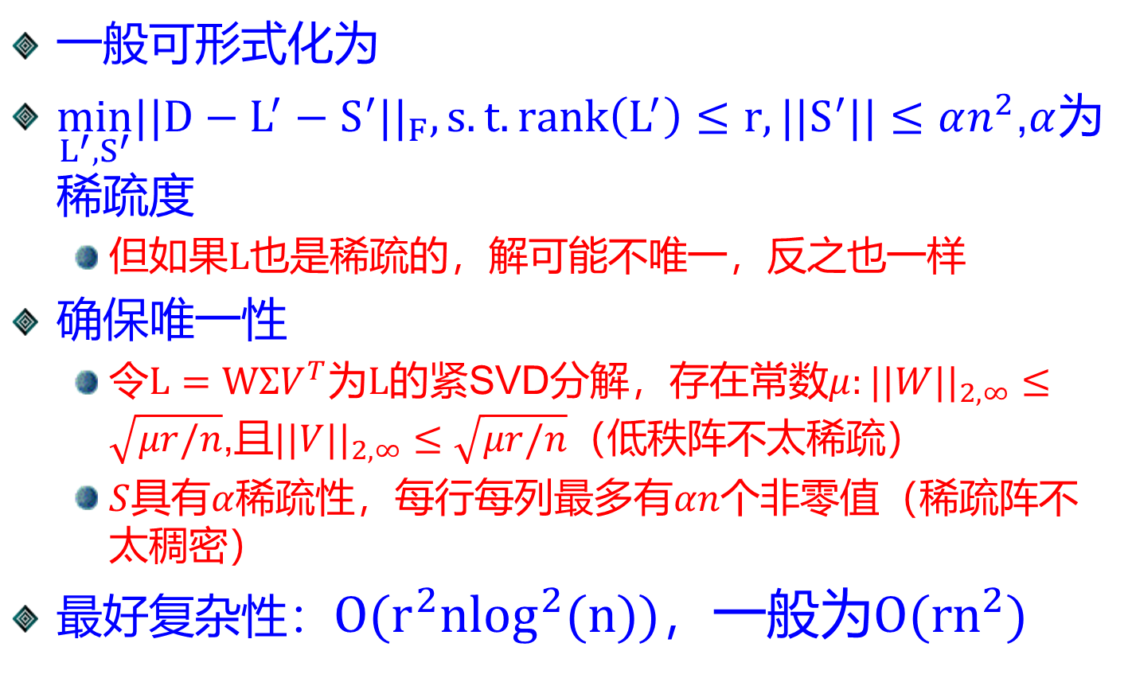
RPCA
一般可形式化为
$\min_{L^{′},S^{′}}||D−L^{′}−S^{′}||_{F},s.t. rank\left(L^{′}\right)≤r,||S^{′}||≤αn^{2}$,$α$为稀疏度
但如果$L$也是稀疏的，解可能不唯一，反之也一样
确保唯一性
令$L=WΣV^{T}$为$L$的紧SVD分解，存在常数$μ:||W||_{2,∞}≤\sqrt{μr/n}$,且$||V||_{2,∞}≤\sqrt{μr/n}$（低秩阵不太稀疏）
$S$具有$α$稀疏性，每行每列最多有$αn$个非零值（稀疏阵不太稠密）
最好复杂性：$O(r^{2}{nlog}^{2}(n))$，一般为$O({rn}^{2})$

Slide 31
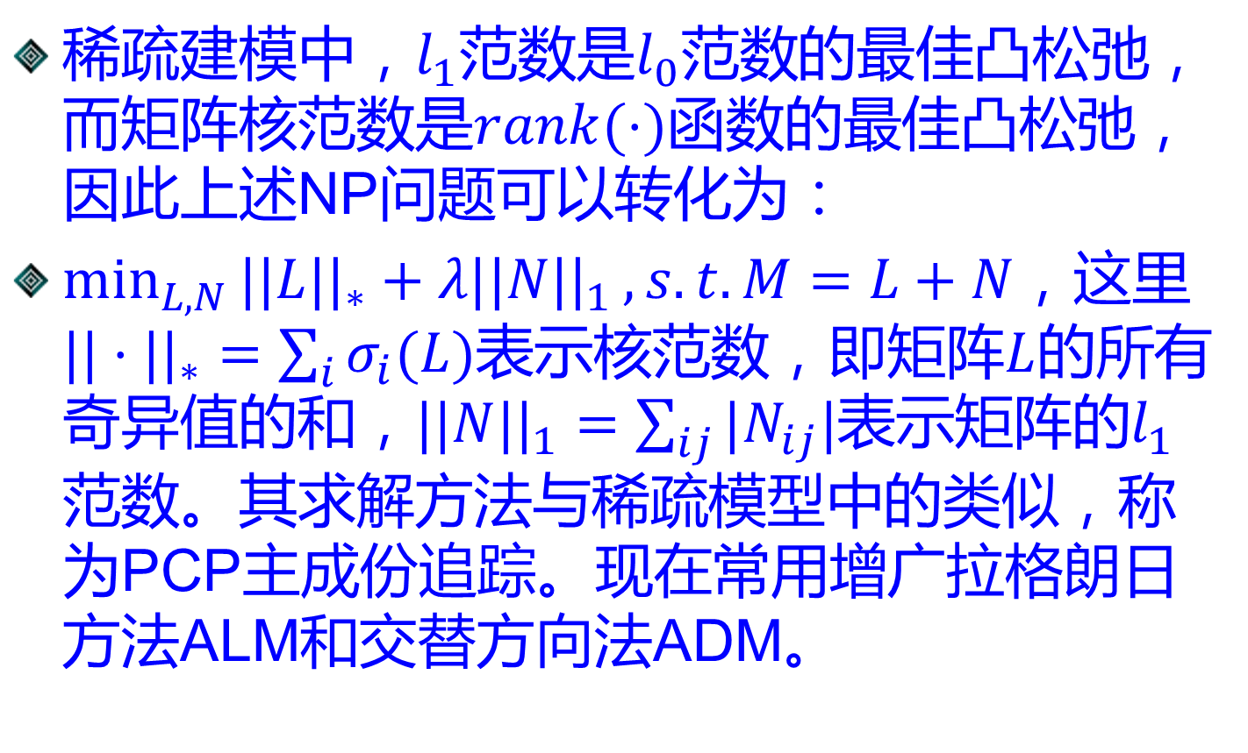
RPCA
稀疏建模中，$l_{1}$范数是$l_{0}$范数的最佳凸松弛，而矩阵核范数是$rank(⋅)$函数的最佳凸松弛，因此上述NP问题可以转化为：
$\min_{L,N}{||L||_{∗}+λ||N||_{1}},s.t. M=L+N$，这里$||⋅||_{∗}=\sum_{i}{σ_{i}(L)}$表示核范数，即矩阵$L$的所有奇异值的和，$||N||_{1}=\sum_{ij}{|N_{ij}|}$表示矩阵的$l_{1}$范数。其求解方法与稀疏模型中的类似，称为PCP主成份追踪。现在常用增广拉格朗日方法ALM和交替方向法ADM。

